Slide 1

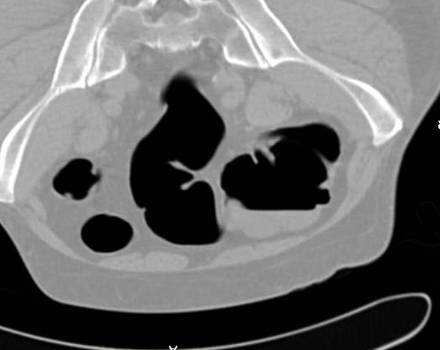
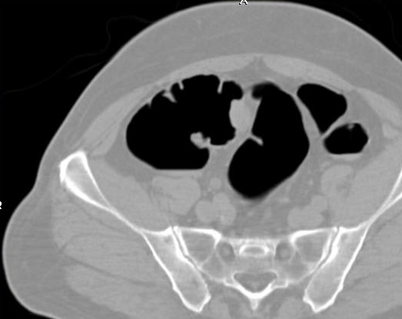
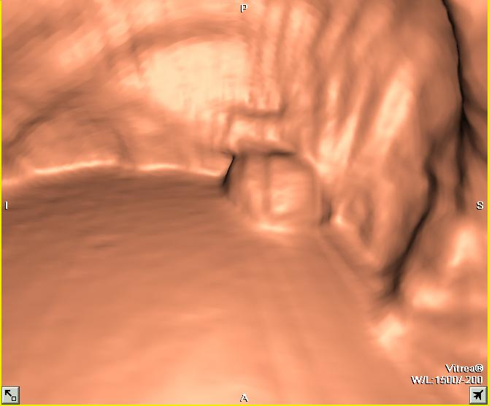
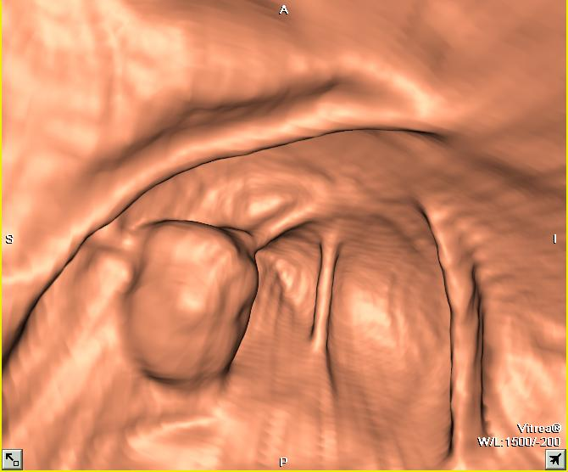
1° Radiologia, Spedali Civili Brescia
Acquisizione volumetrica TC del colon
Insufflazione gas + F spasmolitico
Prono e supino
Senza m.d.c. ev
Tempo dell’esame 10-15 min
Post-processing: 2D mpr + 3D

Slide 2
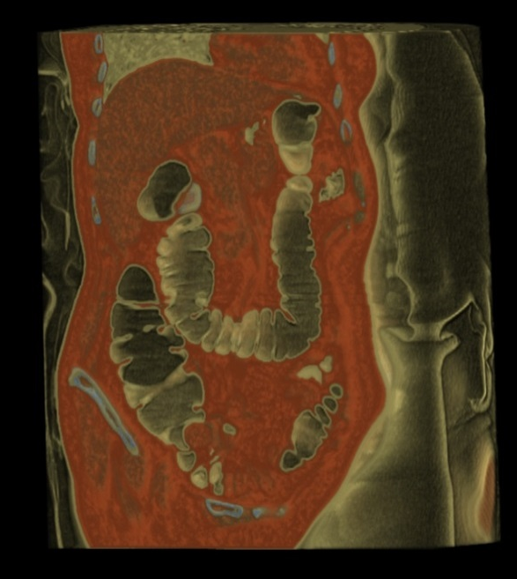
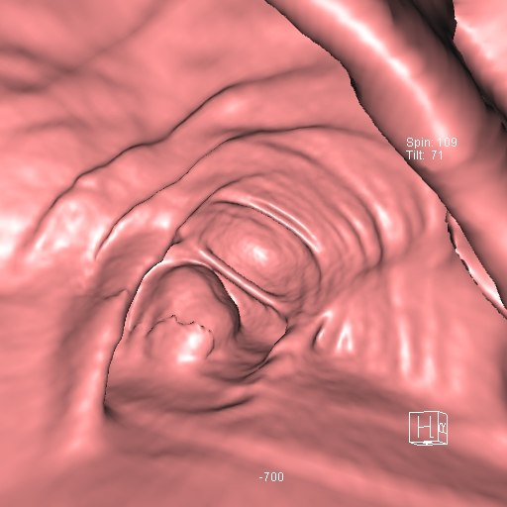
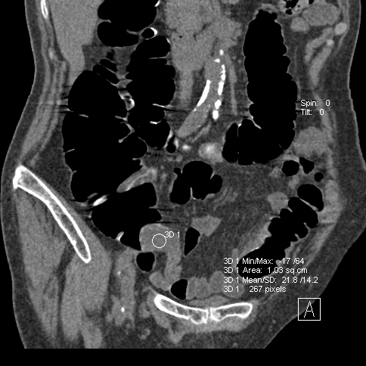
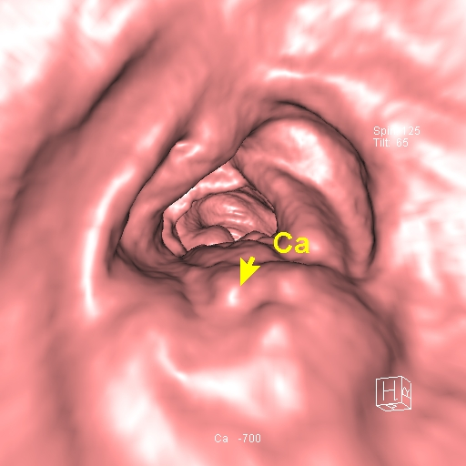
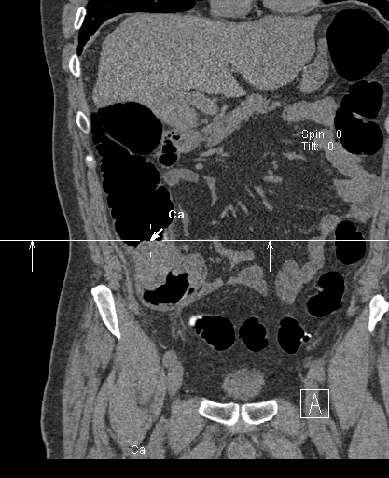
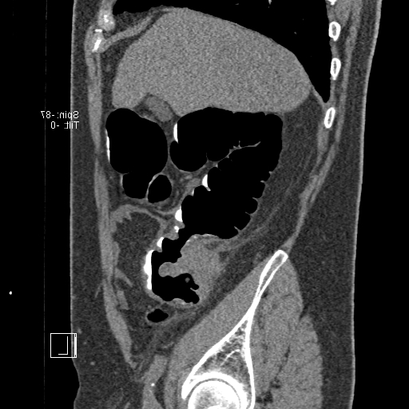
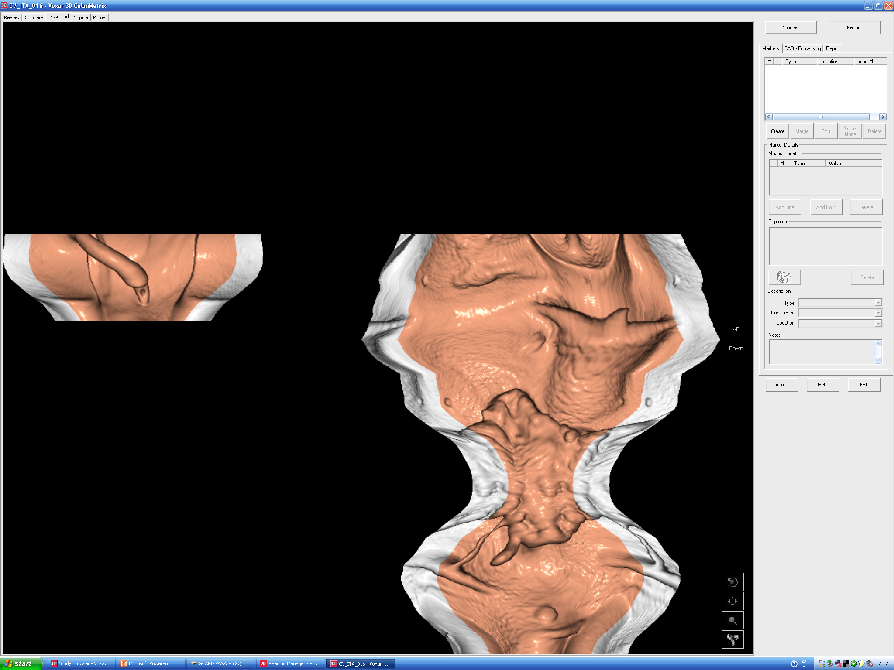
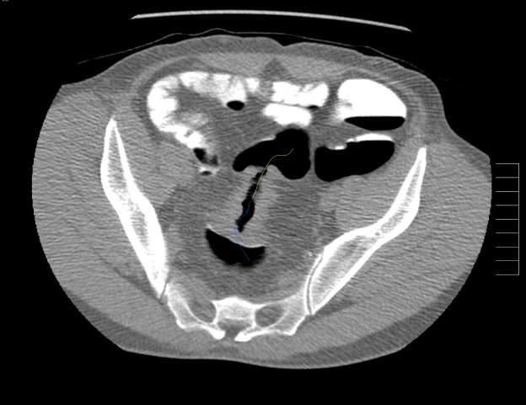
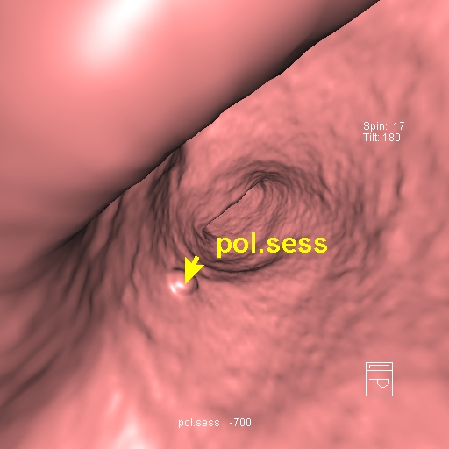
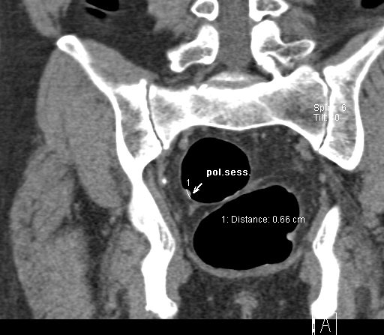
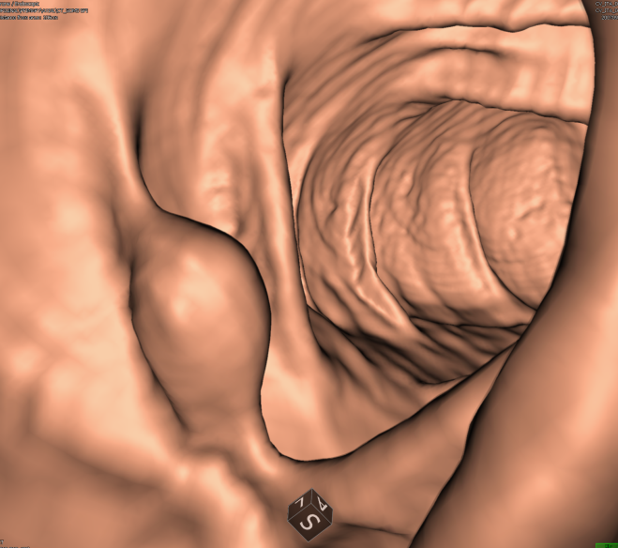
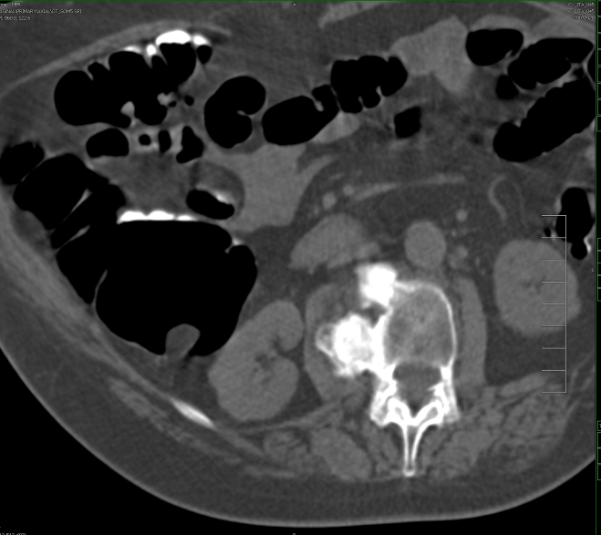
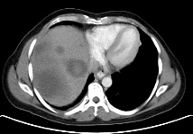
1° Radiologia, Spedali Civili Brescia
Acquisizione volumetrica TC del colon
Insufflazione gas + F spasmolitico
Prono e supino
Senza m.d.c. ev
Tempo dell’esame 10-15 min
Post-processing: 2D mpr + 3D

Slide 3
1° Radiologia, Spedali Civili Brescia
Acquisizione volumetrica TC del colon
Insufflazione gas + F spasmolitico
Prono e supino
Senza m.d.c. ev
Tempo dell’esame 10-15 min
Post-processing: 2D mpr + 3D

Slide 4
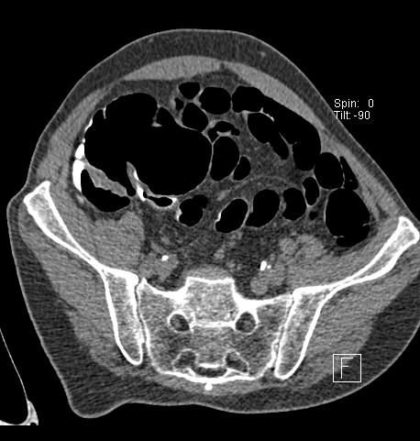
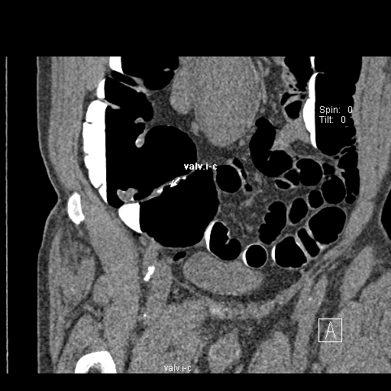
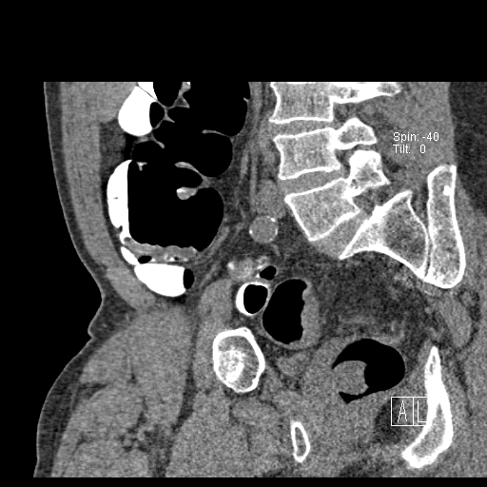
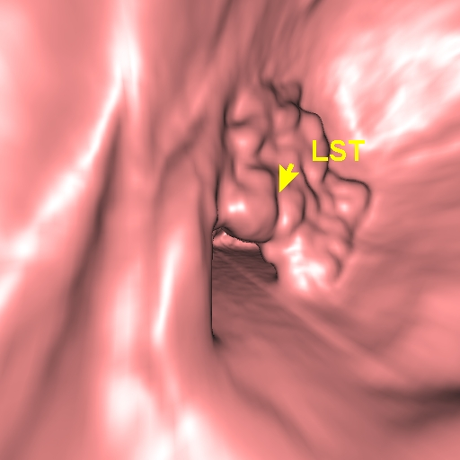
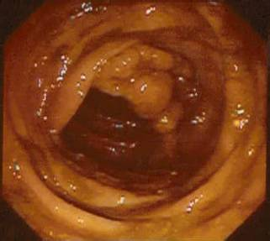
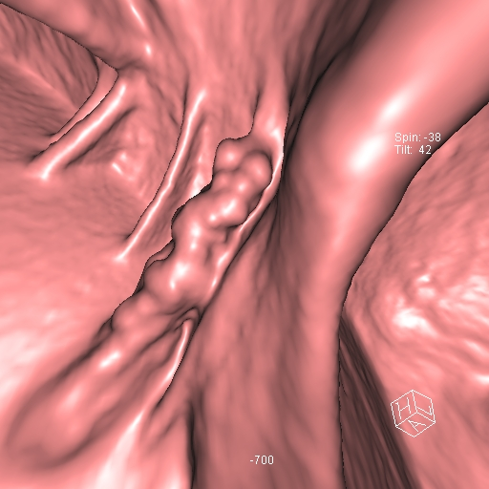
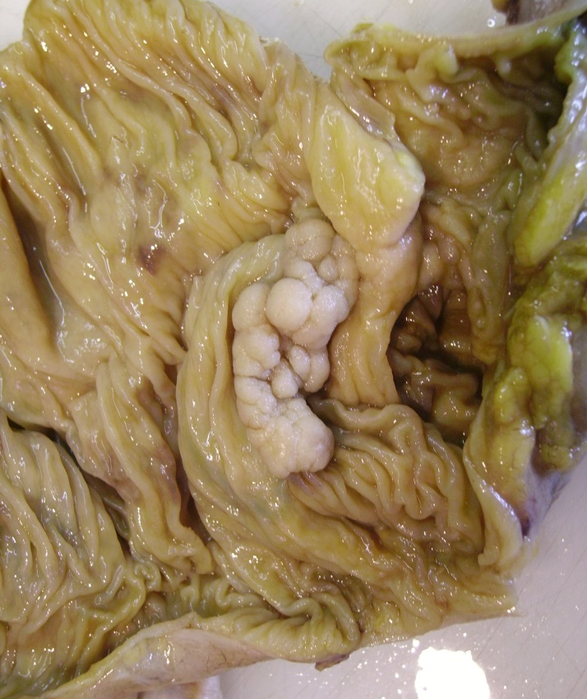
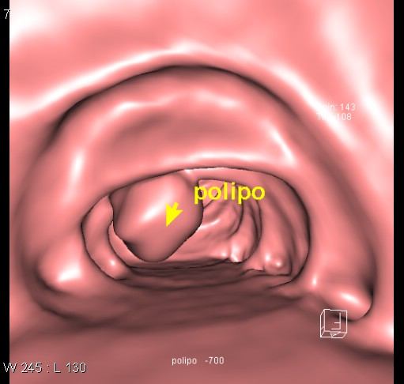
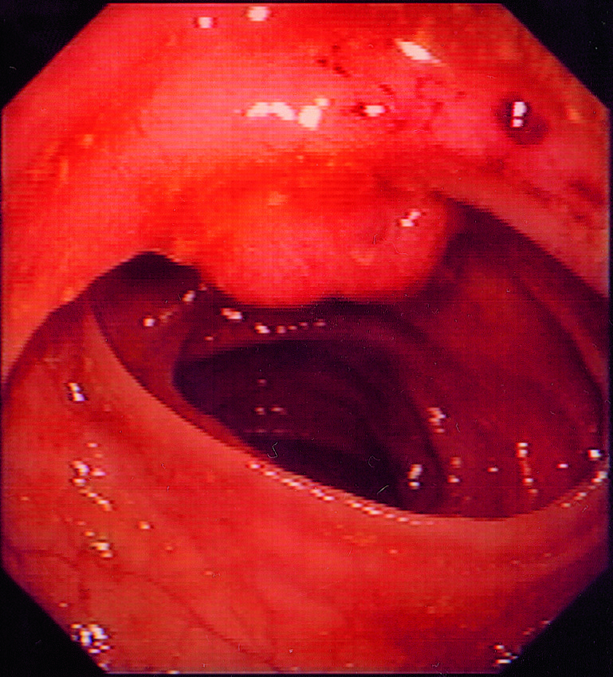
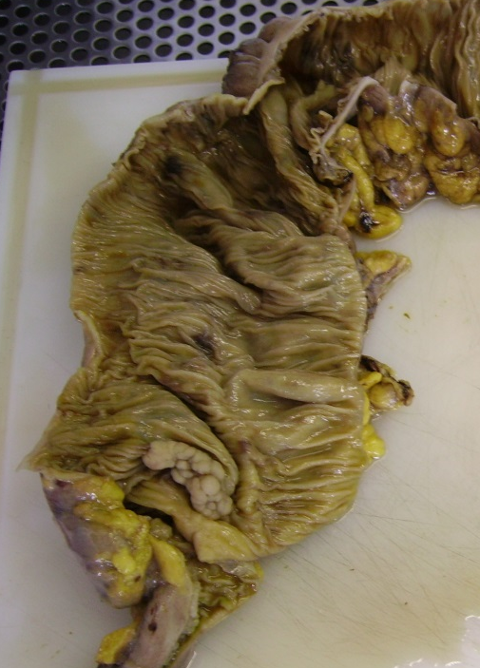
1° Radiologia, Spedali Civili Brescia
Acquisizione volumetrica TC del colon
Insufflazione gas + F spasmolitico
Prono e supino
Senza m.d.c. ev
Tempo dell’esame 10-15 min
Post-processing: 2D mpr + 3D

Slide 5
STAGING
Neoplasia Colica
TC Torace Addome Pelvi
senza e con MDC
Neoplasia
Retto-anale
Ecografia endorettale o Ecoendoscospia transrettale / RM pelvica (se ecografia non diagnostica)
TC torace-addome-pelvi

Slide 6
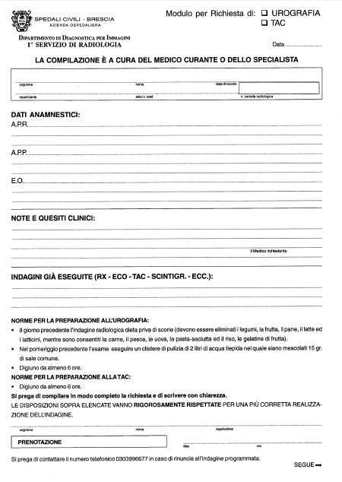
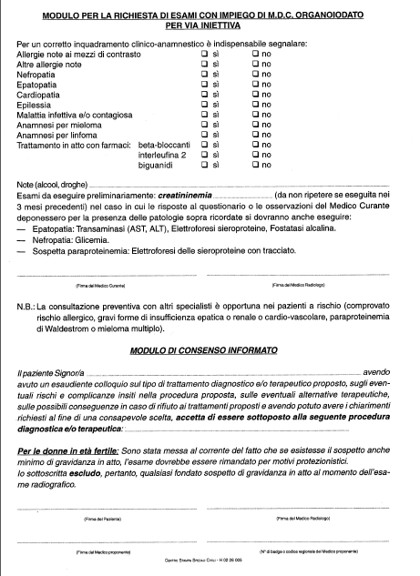
La parola al radiologo
Effettuare preparazione con antistaminico e cortisone nelle 24 ore precedenti all’esame nei Pazienti allergici al mdc!
Sospendere metformina 48 ore prima e riprendere 48 ore dopo la somministrazione del mdc nei Pazienti con alterazione della funzione renale!
Effettuare preparazione con idratazione!
E’ necessario che il Pz porti in visione dosaggio della creatinina plasmatica non più vecchio di 3 mesi!
Il Paziente deve presentarsi a digiuno da circa 6 ore (può assumere acqua e terapie farmacologiche)

Slide 7
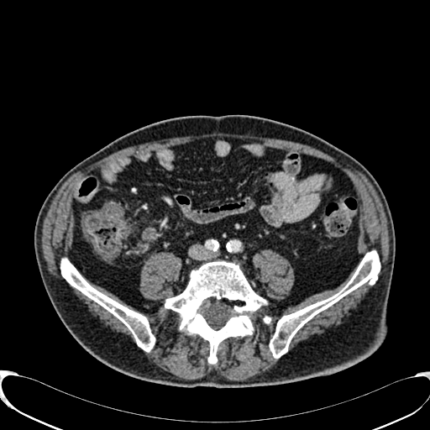
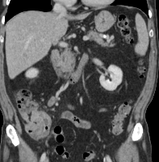
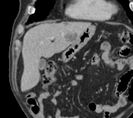
1° Radiologia, Spedali Civili Brescia

Slide 8
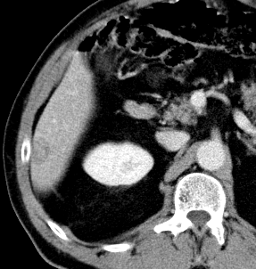
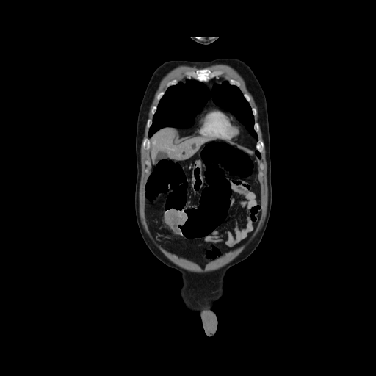
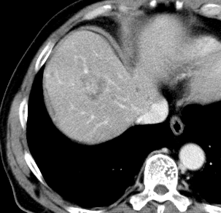
1° Radiologia, Spedali Civili Brescia
TC ed RM

Slide 9
STAGING
Neoplasia Retto-anale
T: Eco/ RM
EUS (ed ERUS) ed RM sono le uniche metodiche che consentono l’identificazione dei diversi strati parietali del retto.
N-M: TC TAP
M: In caso di dubbi ed in base alla necessità del chirurgo in previsione di un intervento chirurgico… può essere necessario RM epatica con mdc epatospecifico
necessario
RE-STAGING post –terapia NEOADIUVANTE

Slide 10
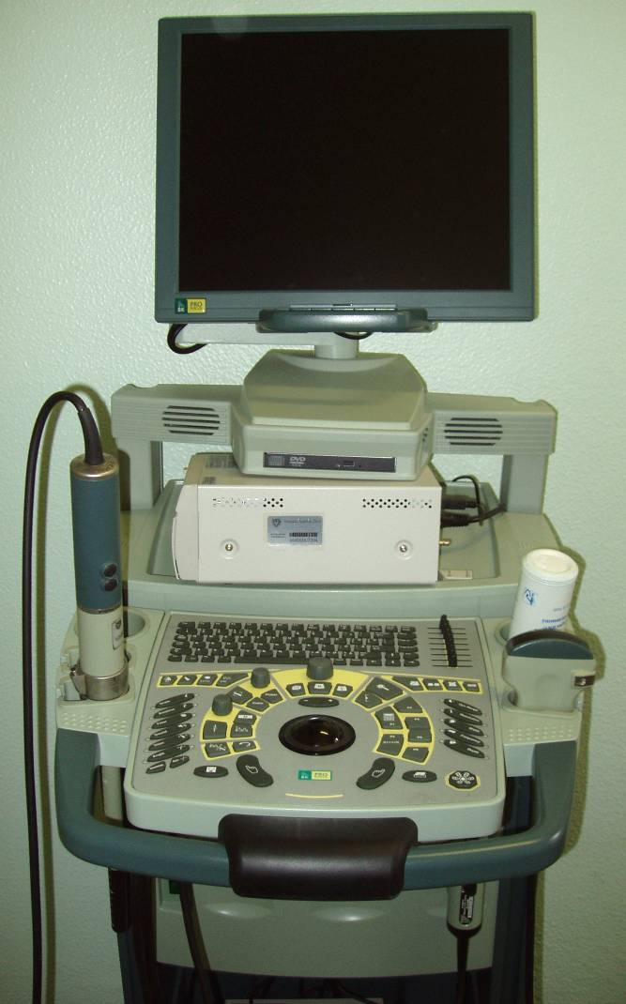
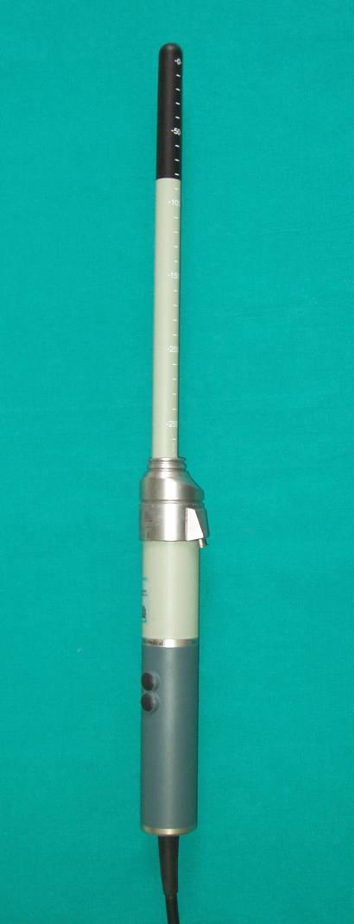
1° Radiologia, Spedali Civili Brescia
Ecografia endorettale
B&K Medical scanner (Sandtoften 9, Gentofte, Denmark), Ecografo 3535
Sonda meccanica rotante (360°) tridimensionale (3D), modello 2050 ad elevata frequenza (10-16 MHz)
Preparazione: clistere evacuativo una o due ore prima, no digiuno, no vescica piena
Esecuzione: no sedazione, durata 10-15 min, rettoscopio per corretto posizionamento sonda
Notes:
L'esame è di facile esecuzione, rapido e ben tollerato dal paziente e può essere condotto senza alcuna sedazione
Una o due ore prima dell’esame è necessario che il paziente esegua un clistere di pulizia e ha una durata di circa 5-15 minuti

